Slide 1
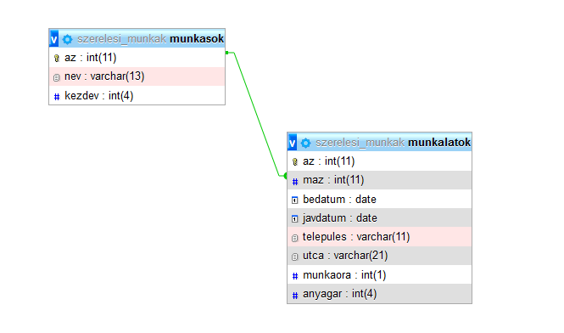
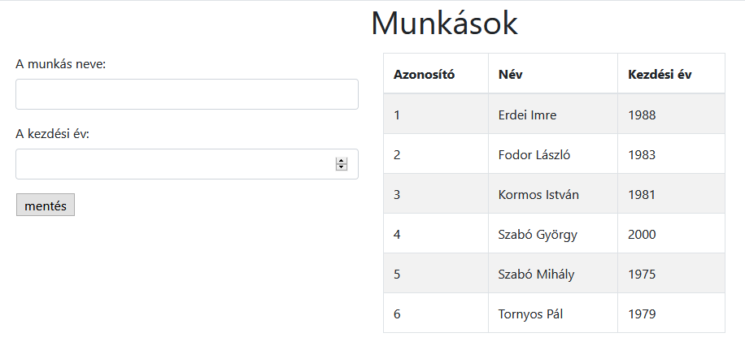
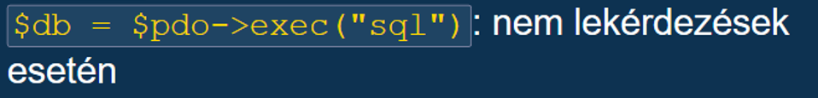
Adatbázisba írás - insert
Feladat: Adott a szerelesi_munkak adatbazis (szerelesi_munkak.sql):
-egy urlap segitsegevel tudjunk bevezetni uj munkasokat a munkasok tablaba
-jelenitsuk meg a munkasok tablat egy HTML tablaztaban
autoincrement

Slide 2
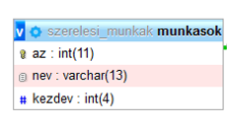
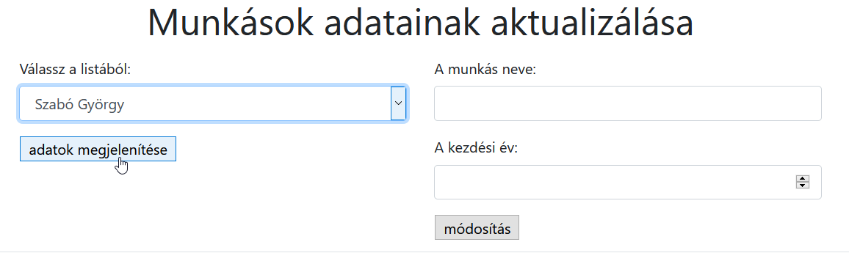
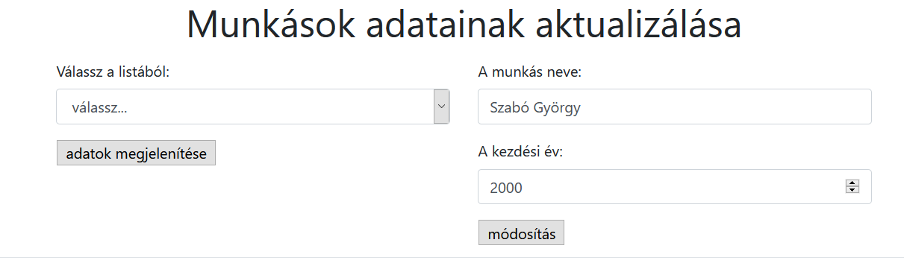
Adattábla módosítás - update
Fealadat:
Adott a szerelesi_munkak adatbazis (szerelesi_munkak.sql)
Adjunk lehetőséget a felhasználónak, hogy tudja megjavítani a munkások táblában az munkás kezdési évszámát, vagy nevét ha elrontotta. Hozzunk létre egy legördülő listát a munkásokkal, melyből kiválasztva egyet, megjelennek egy űrlapon az adatok és tudja modósítani az adatokat.

